Slide 1


Slide 2

INGENIERIA DEL SOFTWARE II BIENVENIDOS

Slide 3
PRESENTACIONES Y OPINIONES DEL CURSO

Slide 4
Identificación de la asignatura
Nombre asignatura: | Ingenieria del Software II
Código
Departamento: | Ciencias Computacionales
Programa (s) en los que se ofrece: | Ingeniería de Sistemas
Número de créditos: | 3
Prerrequisitos: | Ingeniería de Software I
Periodo académico: | 2024-3
Docente: | Jorge Alejandro Aguirre Gutierrez
Correo Docente:

Slide 5
Objetivos
Desarrolla un sistema de información fundamentado en el conocimiento de métodos, técnicas modernas, metodologías, buenas prácticas y estándares de calidad.
Contribuye al trabajo en equipos multidisciplinarios, comunicándose asertivamente con los demás miembros y cumpliendo con las actividades del rol seleccionado según la metodología propuesta.

Slide 6
EVALUACIÓN
CORTE | Actividad Evaluativa | Valor porcentual
1 | Primer parcial | 10 %
1 | Talleres | 5 %
1 | Primera parte proyecto | 15 %
2 | Segundo parcial | 15 %
2 | Talleres | 5 %
2 | Segunda parte proyecto | 15 %
3 | Tercer parcial | 15 %
3 | Talleres | 5 %
3 | Tercera parte proyecto | 15 %

Slide 7
CONTENIDO CORTE 1
Historia
Principios SOLID
S – Single Responsability Principle (SRP)
O – Open/Closed Principle (OCP)
L - Liskov Substitution Principle (LSP)
I - Interface Segregation Principle (ISP)
D - Dependency Inversion Principle (DIP)
Principios GRASP
Alta cohesión y bajo acoplamiento.
Controlador.
Creador.
Experto en información
Fabricación pura.
Indireccion.
Polimorfismo.
Variaciones protegidas.

Slide 8
CONTENIDO CORTE 2
Calidad del Software
Pruebas unitarias.
Pruebas de integración
Pruebas de aceptación
Pruebas de rendimiento
Pruebas de Seguridad.
Patrones GOF
Patrones de creación
Abstract Factory.
Builder.
Protoype.
Singleton.
Patrones estructurales
Adapter.
Decorator.
Facade.
Patrones de comportamiento
Memento
State
Visitor

Slide 9
CONTENIDO CORTE 3
Patrones de arquitectura de Software
Monolítica
Cliente – Servidor
Microservicios
Orientada a eventos
MVC
Desarrollo de software en la nube
Desarrollo Serverless
Desarrollo no Serverless
Bases de datos administradas y no administradas
Balanceadores
CDN
Seguridad en el desarrollo de software
La autenticación
La autorización
Basic Auth
JWT
OAuth 2.0

Slide 10
HISTORIA
La ingeniería del software es una disciplina relativamente joven, pero su impacto en el mundo actual es innegable. Sus raíces se remontan a los primeros días de la computación, cuando los programadores comenzaron a darse cuenta de la complejidad creciente de los sistemas de software y la necesidad de abordarlos de manera más sistemática y disciplinada.

Slide 11
ORIGEN
Décadas de 1950 y 1960: Los primeros programas eran escritos a menudo por una sola persona o por equipos muy pequeños. A medida que los sistemas se volvían más grandes y complejos, surgieron los primeros problemas de gestión de proyectos y mantenimiento de código.
La "crisis del software": A finales de los años 60 y principios de los 70, la creciente demanda de software y la complejidad de los sistemas llevaron a lo que se conoce como la "crisis del software". Los proyectos se retrasaban, los costos se disparaban y la calidad del software era a menudo deficiente.

Slide 12
EL NACIMIENTO FORMAL
Conferencia de la OTAN de 1968: Este evento marcó un punto de inflexión, ya que se reconoció oficialmente la necesidad de una disciplina de ingeniería para el desarrollo de software.
Metodologías estructuradas: En las décadas de 1970 y 1980, surgieron diversas metodologías estructuradas que buscaban mejorar la calidad y la productividad del desarrollo de software. Estas metodologías se enfocaban en la planificación, el análisis, el diseño y la implementación de sistemas de manera sistemática.

Slide 13
PERSONALIDADES
Margaret Hamilton: Pionera en el desarrollo de software, famosa por su trabajo en el proyecto Apollo de la NASA.
Edsger Dijkstra: Informático neerlandés que hizo importantes contribuciones a la teoría de la programación y la estructuración de programas.
Friedrich Bauer: Considerado uno de los fundadores de la ingeniería del software.

Slide 14
EVOLUCIONES
Orientación a objetos: A finales de los 80 y principios de los 90, la programación orientada a objetos se convirtió en un paradigma dominante, cambiando la forma en que se concebían y diseñaban los sistemas de software.
Desarrollo ágil: En las últimas décadas, los métodos ágiles han ganado popularidad, enfatizando la colaboración, la flexibilidad y la entrega incremental de software.
Ingeniería de software basada en modelos: Esta tendencia busca utilizar modelos formales para representar y analizar sistemas de software, lo que permite una mayor automatización y una mejor comprensión del sistema.
Cloud computing y DevOps: La adopción de la nube y las prácticas de DevOps han revolucionado la forma en que se desarrolla, despliega y opera el software.

Slide 15
S – SINGLE RESPONSABILITY PRINCIPLE (SRP)
El Principio de Responsabilidad Única (Single Responsibility Principle, SRP), es uno de los pilares fundamentales de la programación orientada a objetos (POO) y de los principios SOLID. Este principio establece que una clase debe tener una única razón para cambiar. En otras palabras, una clase debe tener una sola responsabilidad bien definida

Slide 16
IMPORTANCIA DEL SRP
Mayor mantenibilidad: Al tener clases con responsabilidades bien delimitadas, es más fácil modificar el código sin afectar otras partes del sistema.
Menor acoplamiento: Las clases con una sola responsabilidad están menos acopladas entre sí, lo que reduce la propagación de cambios.
Código más limpio y legible: Al tener clases con responsabilidades claras, el código es más fácil de entender y de mantener.
Facilita la reutilización: Clases con responsabilidades específicas son más fáciles de reutilizar en diferentes partes de la aplicación.

Slide 17
APLICACIÓN DEL SRP
Identificar responsabilidades: Analiza las tareas que realiza una clase y agrupa las que están relacionadas.
Crear nuevas clases: Si una clase tiene múltiples responsabilidades, divídela en varias clases más pequeñas, cada una con una única responsabilidad.
Nombrar las clases adecuadamente: Los nombres de las clases deben reflejar claramente su responsabilidad.

Slide 18
EJEMPLO DEL SRP
Imagina una clase llamada Usuario que tiene métodos para:
Obtener información del usuario.
Enviar correos electrónicos.
Validar contraseñas.
Calcular el salario.
Esta clase tiene múltiples responsabilidades y viola el SRP. Para solucionarlo, podemos crear las siguientes clases:
Usuario: Se encarga de almacenar y proporcionar información del usuario.
ServicioCorreo: Se encarga de enviar correos electrónicos.
ValidarContraseña: Se encarga de la validación de contraseñas.
CalcularSalario: Se encarga de los cálculos del salario.

Slide 19
BENEFICIOS DEL SRP
Imagina una clase llamada Usuario que tiene métodos para:
Obtener información del usuario.
Enviar correos electrónicos.
Validar contraseñas.
Calcular el salario.
Esta clase tiene múltiples responsabilidades y viola el SRP. Para solucionarlo, podemos crear las siguientes clases:
Usuario: Se encarga de almacenar y proporcionar información del usuario.
ServicioCorreo: Se encarga de enviar correos electrónicos.
ValidarContraseña: Se encarga de la validación de contraseñas.
CalcularSalario: Se encarga de los cálculos del salario.

Slide 20
BENEFICIOS DEL SRP
Imagina una clase llamada Usuario que tiene métodos para:
Obtener información del usuario.
Enviar correos electrónicos.
Validar contraseñas.
Calcular el salario.
Esta clase tiene múltiples responsabilidades y viola el SRP. Para solucionarlo, podemos crear las siguientes clases:
Usuario: Se encarga de almacenar y proporcionar información del usuario.
ServicioCorreo: Se encarga de enviar correos electrónicos.
ValidarContraseña: Se encarga de la validación de contraseñas.
CalcularSalario: Se encarga de los cálculos del salario.

Slide 21
Open/Closed Principle (OCP)
El Principio de Apertura/Cierre (OCP) es otro pilar fundamental de la programación orientada a objetos (POO). Este principio establece que las entidades de software (clases, módulos, funciones, etc.) deben estar:
Abiertas a la extensión: Es decir, se debe poder añadir nuevas funcionalidades o comportamientos sin modificar el código existente.
Cerradas a la modificación: Una vez que una entidad ha sido implementada, no debería ser modificada para adaptarse a nuevos requerimientos.

Slide 22
IMPORTANCIA DEL OCP
Mayor estabilidad: Al evitar modificar código existente, se reduce el riesgo de introducir nuevos errores.
Menor mantenimiento: Al añadir nuevas funcionalidades a través de extensiones, se simplifica el proceso de mantenimiento.
Mejor reutilización: Las entidades que cumplen con el OCP son más fáciles de reutilizar en diferentes contextos.

Slide 23
APLICAR EL OCP
Para aplicar el OCP, se suelen utilizar técnicas como:
Abstracción: Se definen interfaces o clases abstractas que capturan la esencia de una funcionalidad.
Herencia: Se crean clases concretas que heredan de las abstracciones y proporcionan implementaciones específicas.
Composición: Se utilizan objetos de otras clases para agregar nuevas funcionalidades.

Slide 24
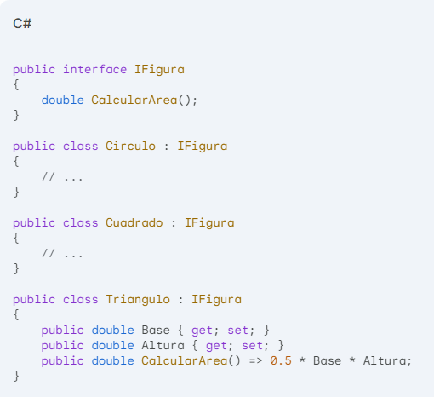
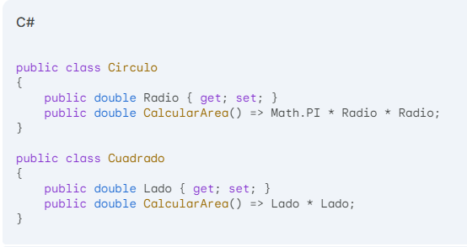
EJEMPLO OCP

Slide 25
BENEFICIOS DE APLICAR EL OCP
Código más flexible y adaptable: Al estar abierto a extensiones, el código se puede adaptar a nuevos requerimientos sin necesidad de realizar grandes cambios.
Mejor colaboración: Al reducir el impacto de los cambios, se facilita la colaboración entre desarrolladores.
Mayor calidad del software: El OCP contribuye a crear software más robusto y confiable.

Slide 26
BENEFICIOS DE APLICAR EL OCP
Código más flexible y adaptable: Al estar abierto a extensiones, el código se puede adaptar a nuevos requerimientos sin necesidad de realizar grandes cambios.
Mejor colaboración: Al reducir el impacto de los cambios, se facilita la colaboración entre desarrolladores.
Mayor calidad del software: El OCP contribuye a crear software más robusto y confiable.

Slide 27
LISKOV SUBSTITUTION PRINCIPLE (LSP)
El Principio de Sustitución de Liskov (LSP) es uno de los cinco principios SOLID de la programación orientada a objetos. Establece que si S es un subtipo de T, entonces los objetos de tipo T pueden ser reemplazados por objetos de tipo S (subtipos) sin que se altere la corrección de el programa. En otras palabras, una subclase debe ser utilizable en cualquier lugar donde se espera la clase base sin que se produzcan errores inesperados.

Slide 28
IMPORTANCIA DEL LSP
Herencia correcta: El LSP garantiza que la herencia se utilice de manera adecuada, asegurando que las subclases sean verdaderamente extensiones de sus superclases.
Mayor robustez: Al cumplir con el LSP, se reduce la probabilidad de errores en tiempo de ejecución relacionados con la sustitución de objetos.
Facilita el mantenimiento: Un código que adhiere al LSP es más fácil de mantener y extender, ya que las subclases pueden ser utilizadas de forma intercambiable.

Slide 29
CUMPLIR CON EL LSP
Precondiciones: Asegúrate de que las precondiciones de los métodos en la subclase sean al menos tan débiles como las de la superclase.
Postcondiciones: Las postcondiciones de los métodos en la subclase deben ser al menos tan fuertes como las de la superclase.
Invariantes: Los invariantes de la clase deben mantenerse en todas las subclases.
Tipos de retorno: El tipo de retorno de un método en la subclase debe ser compatible con el tipo de retorno del método correspondiente en la superclase.

Slide 30
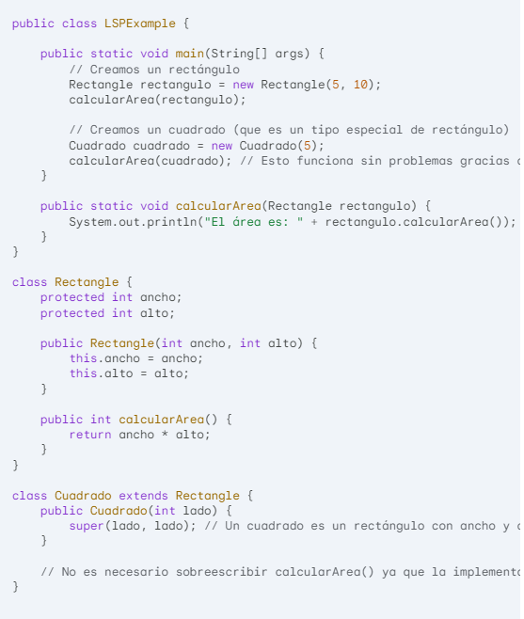
EJEMPLO DE LSP
Jerarquía de clases: Tenemos una clase base Rectangle y una subclase Cuadrado. Un cuadrado es un tipo especial de rectángulo donde el ancho y el alto son iguales.
Método calcularArea(): Tanto Rectangle como Cuadrado tienen un método calcularArea() que calcula el área de la figura.
LSP en acción: La clave está en que podemos pasar un objeto de tipo Cuadrado a un método que espera un Rectangle. Esto funciona porque un cuadrado es un rectángulo, y el método calcularArea() de Cuadrado no introduce ningún comportamiento inesperado.
No violar el LSP: Si intentáramos modificar el método calcularArea() en Cuadrado para que solo use el lado (en lugar de ancho y alto), estaríamos violando el LSP. Esto se debe a que un Cuadrado ya no sería completamente sustituible por un Rectangle en todas las situaciones.

Slide 31
INTERFACE SEGREGATION PRINCIPLE (ISP)
El Principio de Segregación de Interfaz (ISP) es uno de los principios SOLID en la programación orientada a objetos. Establece que muchas interfaces específicas (clientes) no deberían verse obligadas a depender de métodos que no usan. En otras palabras, las interfaces deben ser lo más específicas posibles, evitando así acoplar a los clientes a funcionalidades que no necesitan.

Slide 32
IMPORTANCIA DEL ISP
Menor acoplamiento: Al crear interfaces más específicas, se reduce la dependencia entre clases, lo que facilita los cambios y la evolución del sistema.
Mayor cohesión: Las interfaces se vuelven más cohesivas, ya que cada una se enfoca en un conjunto específico de responsabilidades.
Mejor reutilización: Las interfaces más pequeñas son más fáciles de reutilizar en diferentes contextos.
Facilita las pruebas: Al tener interfaces más simples, es más sencillo escribir pruebas unitarias.

Slide 33
SE PUEDE ROMPER EL ISP
Se viola el ISP cuando una interfaz define métodos que no son necesarios para todos los clientes que la implementan. Esto crea una "interfaz gorda" que obliga a las clases a implementar métodos que no utilizan, lo que aumenta el acoplamiento y dificulta la reutilización.

Slide 34
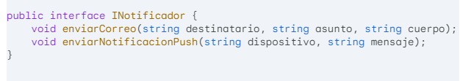
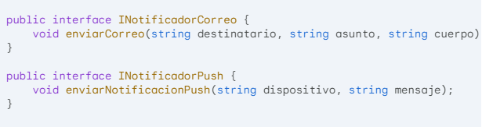
EJEMPLO DE LA ISP
Imaginemos una aplicación de envío de correo electrónico y notificaciones push. Una interfaz inicial podría ser:
Una clase NotificadorCorreo y otra clase NotificadorPush implementarían esta interfaz. Sin embargo, NotificadorCorreo solo necesitaría el método enviarCorreo, mientras que NotificadorPush solo necesita enviarNotificacionPush

Slide 35
BENEFICIOS DE APLICAR LA ISP
Código más limpio y mantenible: Al tener interfaces más específicas, el código es más fácil de entender y modificar.
Mayor flexibilidad: Las clases son más fáciles de adaptar a nuevos requisitos.
Menor riesgo de errores: Al reducir el acoplamiento, se disminuyen las posibilidades de introducir errores al realizar cambios.

Slide 36
DEPENDENCY INVERSION PRINCIPLE (DIP)
El Principio de Inversión de Dependencias (DIP) es uno de los principios SOLID fundamentales en la programación orientada a objetos. Establece que las clases de alto nivel no deben depender de las clases de bajo nivel. En su lugar, ambas deben depender de abstracciones.
En términos más simples, el DIP sugiere que nuestras clases no deben estar acopladas directamente a implementaciones concretas, sino que deben interactuar a través de interfaces o clases abstractas. Esto hace que nuestro código sea más flexible, mantenible y fácil de probar.

Slide 37
IMPORTANCIA DEL DIP
Desacoplamiento: Reduce la dependencia entre diferentes partes del código, haciendo que los cambios en una parte del sistema tengan un menor impacto en otras.
Mayor testabilidad: Al depender de abstracciones, es más fácil crear pruebas unitarias, ya que podemos inyectar simulacros o mocks de las dependencias.
Reutilización: Las clases se vuelven más reutilizables al depender de abstracciones en lugar de implementaciones concretas.
Facilita la evolución: Permite cambiar las implementaciones sin afectar a los clientes que utilizan esas implementaciones, siempre y cuando respeten la misma interfaz.

Slide 38
APLICACIÓN DEL DIP
Identificar las dependencias: Analiza las clases de tu aplicación y determina qué clases dependen de otras.
Crear abstracciones: Define interfaces o clases abstractas que representen las dependencias. Estas abstracciones capturarán las funcionalidades que necesitan las clases de alto nivel.
Inyectar dependencias: En lugar de instanciar directamente las clases de bajo nivel, inyéctalas en las clases de alto nivel a través de sus constructores o métodos setter.

Slide 39
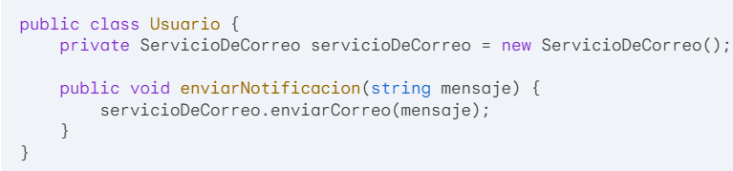
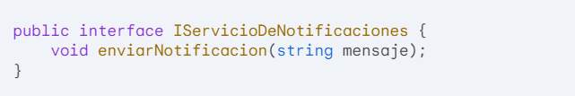
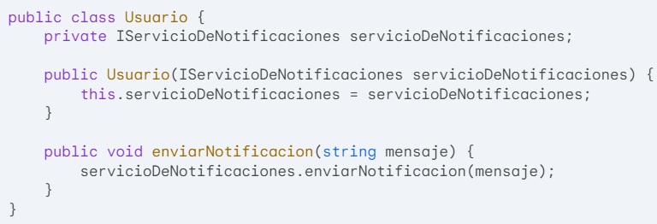
EJEMPLO DE LA IDP
Imaginemos una aplicación que necesita enviar notificaciones por correo electrónico. Sin aplicar el DIP, una clase Usuario podría tener una dependencia directa a una clase ServicioCorreo
Aplicando el DIP, crearíamos una interfaz IServicioNotificaciones
Y modificamos la clase Usuario para que dependa de la interfaz.

Slide 40
BENEFICIOS DEL DIP
Flexibilidad: Permite cambiar fácilmente las implementaciones de las dependencias sin afectar al resto del código.
Mantenibilidad: Facilita el mantenimiento del código, ya que las clases están menos acopladas.
Testabilidad: Permite aislar las clases y probarlas de forma independiente.
Reutilización: Las clases se vuelven más reutilizables al depender de abstracciones.

Slide 41
PRINCIPIOS GRASP
GRASP es un acrónimo que representa un conjunto de principios de diseño de software orientado a objetos. Estos principios sirven como guía para asignar responsabilidades a las clases en un sistema, con el objetivo de crear diseños de software más robustos, mantenibles y extensibles.

Slide 42
PRINCIPIOS GRASP
Experto.
Creador.
Controlador.
Alta Cohesión.
Bajo Acoplamiento.
Polimorfismo.
Fabricación Pura.
Indirección.
Variaciones Protegidas.

Slide 43
IMPORTANCIA DE LOS PRINCIPIOS GRASP
Diseño más claro: Ayudan a tomar decisiones de diseño más conscientes y a crear sistemas más comprensibles.
Mayor mantenibilidad: Facilitan la modificación y ampliación del software a lo largo del tiempo.
Menor acoplamiento: Reducen la dependencia entre las clases, lo que hace que el sistema sea más flexible y resistente a cambios.
Reutilización: Promueven la reutilización de código al fomentar diseños más genéricos y flexibles.

Slide 44
RELACION CON SOLID
Los principios GRASP están estrechamente relacionados con los principios SOLID. Ambos conjuntos de principios proporcionan directrices para diseñar sistemas de software de alta calidad. SOLID se enfoca más en los principios fundamentales de la programación orientada a objetos, mientras que GRASP ofrece una guía más práctica para asignar responsabilidades a las clases.

Slide 45
IMPORTANCIA DE LOS PRINCIPIOS GRASP
Experto.
Creador.
Controlador.
Alta Cohesión y Bajo Acoplamiento.
Polimorfismo.
Fabricación Pura.
Indirección.
Variaciones Protegidas.

Slide 46
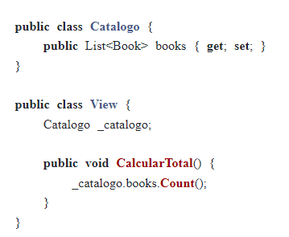
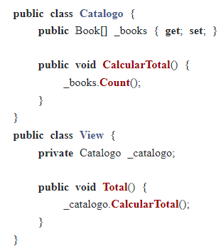
PRINCIPIO EXPERTO
La responsabilidad de crear un objeto o su implementación, debe realizarla la clase que sabe toda la información necesaria para hacerlo, de este modo obtenemos una mayor cohesión la información esta encapsulada disminuyendo el acoplamiento. Tenemos lo siguiente:
Aplicando el principio de experto:

Slide 47
PRINCIPIO CREADOR
El patrón creador nos dice quién es responsable de la creación o quien instancia nuevos objetos y/o clases.
La nueva instancia podrá ser creada por una clase si:
Contiene o agrega la clase.
Almacena la instancia en algún sitio
Sabe como crear el objeto.
Usa las instancias creadas del objeto

Slide 48
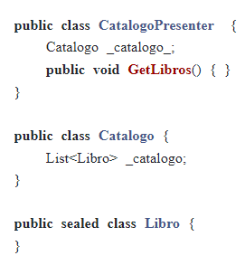
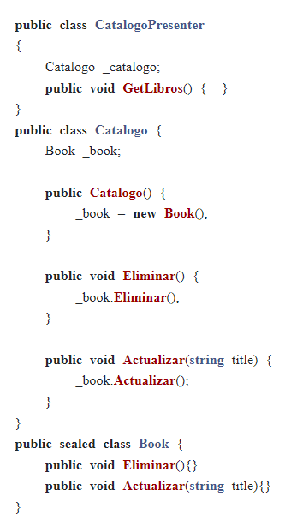
EJEMPLO PRINCIPIO CREADOR
Tenemos:
Aplicando el principio Creador:

Slide 49
PRINCIPIO CONTROLADOR
Es el patrón que implementa MVC. Es un patrón que realiza la función de intermediario entre una determinada interfaz y la clase que la implementa. Así, es el controlador quien recibe los datos del usuario y quien los envía a las distintas clases según el método que se va usando, teniendo la lógica de negocio controlada y con la capacidad de ser reutilizada.

Slide 50
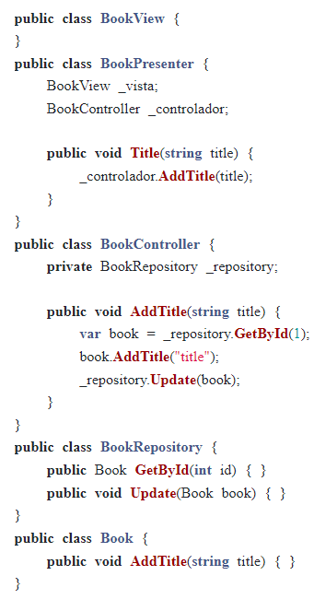
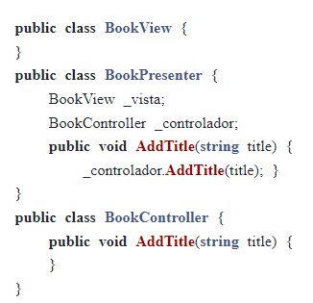
EJEMPLO PRINCIPIO CONTROLADOR
Aplicando el principio Controlador:

Slide 51
PRINCIPIO ALTA COHESION Y BAJO ACOPLAMIENTO
Alta cohesión: es la información que almacena una clase, debe de ser coherente y debe estar relacionada con la clase. Podemos encontrar 7 tipos de cohesión:
Cohesión coincidente: la clase tiene varios métodos sin relación entre ellos.
Cohesión lógica: la clase tiene varios métodos relacionados, pero en ejecución sólo uno de ellos se utiliza.
Cohesión temporal: la relación que tienen los métodos de la clase es que se ejecutan simultáneamente.
Cohesión de procedimiento: la relación que tienes lo métodos es de la clase es que se ejecutan secuencialmente.
Cohesión de comunicación: la relación que tienes lo métodos es de la clase es que se ejecutan secuencialmente y afectan a la misma entidad de datos.
Cohesión de información: los métodos de una clase se ejecutan de forma no secuencial, los métodos son independientes entre ellos y tratan sobre la misma entidad.
Cohesión funcional: El método de una clase solo realiza una tarea y solo entiende de una sola entidad.
Bajo Acoplamiento: es la idea de tener las clases lo menos ligadas entre sí, de esta forma si tuviéramos que modificar alguna de estas clases, el resto no debería tener ninguna afectación al cambio. Tenemos 3 tipos de acoplamiento:
Acoplamiento de contenido: cuando una clase tiene una referencia directa con otra clase.
Acoplamiento común: cuando dos clases acceden y modifican un mismo objeto global.
Acoplamiento de control: cuando una clase le envía a otra que es lo que debe hacer y cómo comportarse.

Slide 52
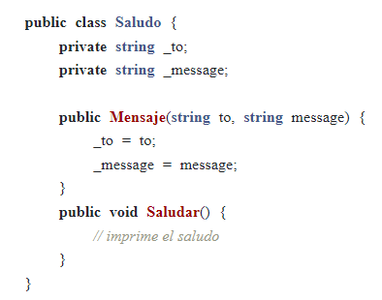
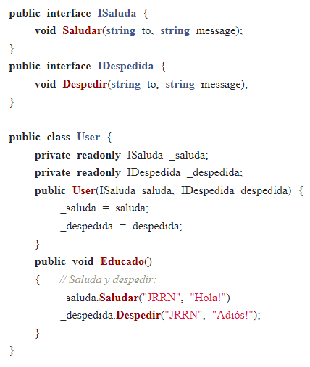
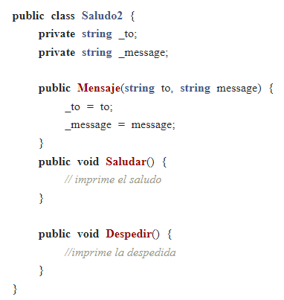
EJEMPLO PRINCIPIO DE ALTA COHESION Y BAJO ACOPLAMIENTO
Tenemos la siguiente clase perfecta:
Aplicando el principio de alta cohesión y bajo acoplamiento:
Y recibimos una nueva característica:

Slide 53
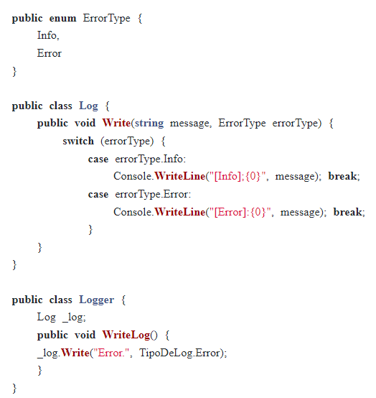
PRINCIPIO DEL POLIMORFISMO
Polimorfismo es permitir que varias clases se comporten de manera distinta dependiendo del tipo que sean. Tenemos:

Slide 54
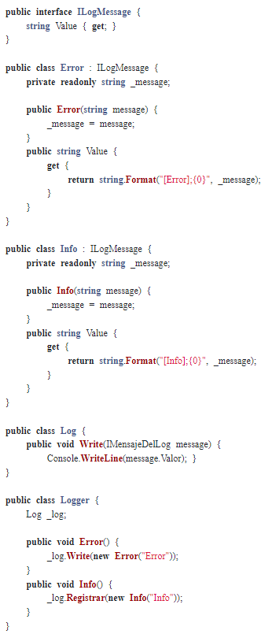
PRINCIPIO DEL POLIMORFISMO
Aplicando el Polimorfismo quedaría:

Slide 55
PRINCIPIO FABRICACION PURA
La fabricación pura es la práctica que ayuda con una clase poco cohesiva y no tiene otra clase donde implementar algunos métodos.
Es decir que se crea una clase “inventada” que al añadirla mejora la estructura del sistema.
Sin embargo, abusar de este patrón provoca clases función o algoritmo -> Clases que tienen un solo método.

Slide 56
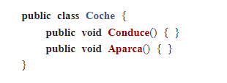
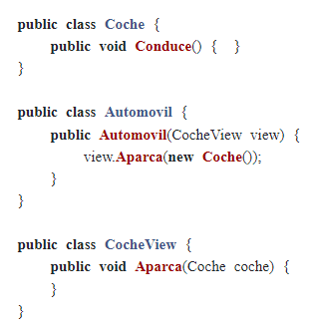
EJEMPLO PRINCIPIO FABRICACION PURA
Tenemos:
Aplicando fabricación pura:

Slide 57
PRINCIPIO DE INDIRECCIÓN
El patrón de indirección nos permite mejorar el bajo acoplamiento entre dos clases. Para ello, se asigna la responsabilidad a una clase que medie entre las otras clases para proteger a unas de los posibles cambios de otras.

Slide 58
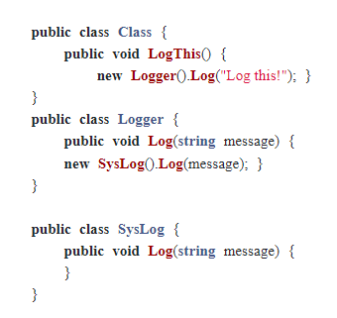
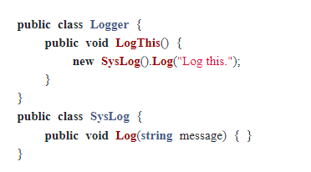
PRINCIPIO DE INDIRECCIÓN
Tenemos:
Aplicando la indirección:

Slide 59
PRINCIPIO DE VARIACIONES PROTEGIDAS
Variaciones protegidas, es el principio fundamental de protegerse frente a nuevos requisitos.
Así lo que podamos ver en un análisis previo y sea susceptible a modificaciones lo extraeremos a una interfaz para crear varias implementaciones y extender nuestro código todo lo posible sin que nuestro código sufra por la cohesión y el acoplamiento.
De esta forma, si nos entra un nuevo requisito, este debe repercutir lo mínimo. Este principio introduce el polimorfismo y la indirección.

Slide 60
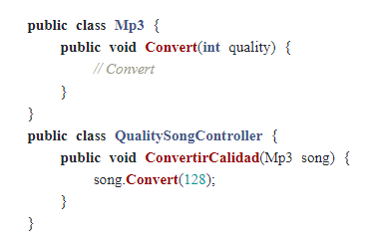
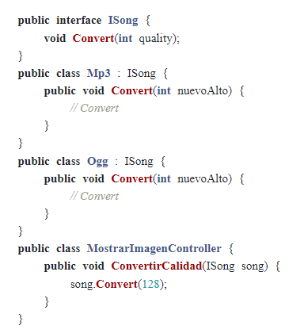
PRINCIPIO DE VARIACIONES PROTEGIDAS
Tenemos:
Aplicando Variaciones Protegidas:

Slide 61
CALIDAD DEL SOFTWARE
La calidad del software se refiere a la medida en que un programa cumple con los requisitos establecidos y satisface las necesidades del usuario. Un software de calidad es aquel que funciona de manera confiable, eficiente, segura y es fácil de usar

Slide 62
IMPORTANCIA DE LA CALIDAD DEL SOFTWARE
Satisfacción del usuario: Un software de calidad mejora la experiencia del usuario, aumentando la satisfacción y fidelidad.
Reducción de costos: Los errores en el software pueden resultar en costos significativos por mantenimiento, soporte técnico y pérdida de clientes.
Mejora de la productividad: Un software confiable y eficiente permite a los usuarios realizar sus tareas de manera más rápida y efectiva.
Fortalecimiento de la reputación: Un software de alta calidad refuerza la imagen de la empresa y genera confianza en sus productos.

Slide 63
CARACTERISTICAS DE LA CALIDAD DEL SOFTWARE
Las características principales que definen la calidad del software son:
Funcionalidad: El software cumple con todos los requisitos funcionales especificados.
Fiabilidad: El software funciona de manera correcta y consistente a lo largo del tiempo.
Usabilidad: El software es fácil de aprender y utilizar.
Eficiencia: El software utiliza los recursos del sistema de manera óptima.
Mantenibilidad: El software es fácil de modificar y actualizar.
Portabilidad: El software puede ejecutarse en diferentes plataformas y entornos.
Seguridad: El software protege la información confidencial y está protegido contra ataques.
Compatibilidad: El software funciona correctamente con otros sistemas y aplicaciones.

Slide 64
ASEGURAMIENTO DE LA CALIDAD DEL SOFTWARE
Existen diversas técnicas y metodologías para asegurar la calidad del software, entre las que destacan:
Pruebas de software: Se realizan pruebas exhaustivas para detectar y corregir errores en el software.
Revisiones de código: Se revisan cuidadosamente las líneas de código para identificar posibles problemas.
Análisis estático: Se utiliza software especializado para analizar el código sin ejecutarlo y detectar posibles errores.
Desarrollo ágil: Se utiliza una metodología de desarrollo iterativa e incremental que permite detectar y corregir errores de manera temprana.
Gestión de la configuración: Se controla y gestiona de manera rigurosa las versiones del software.

Slide 65
MODELOS DE CALIDAD DE SOFTWARE
Existen diversos modelos que describen los atributos de calidad del software, como el modelo ISO/IEC 9126 y el modelo SPICE. Estos modelos proporcionan un marco de referencia para evaluar y mejorar la calidad del software.

Slide 66
PRUEBAS UNITARIAS
Las pruebas unitarias son una técnica de aseguramiento de la calidad del software que consiste en aislar y probar las unidades más pequeñas de código fuente, generalmente funciones o métodos, para verificar que funcionen correctamente de manera individual.

Slide 67
IMPORTANCIA DE LAS PRUEBAS UNITARIAS
Detección temprana de errores: Al probar cada unidad de código de forma aislada, se identifican errores de programación de manera temprana, lo que facilita su corrección y reduce los costos de depuración posteriores.
Mejora de la calidad del código: Las pruebas unitarias promueven la escritura de código más limpio, modular y fácil de mantener.
Mayor confianza en el código: Al tener un conjunto sólido de pruebas unitarias, los desarrolladores pueden realizar cambios en el código con mayor confianza, sabiendo que las pruebas detectarán cualquier efecto no deseado.
Facilitan la integración: Las pruebas unitarias garantizan que cada componente del sistema funcione correctamente por sí solo, lo que facilita la integración de diferentes partes del software.
Documentación del código: Las pruebas unitarias actúan como una forma de documentación viviente, ya que muestran cómo se espera que funcione cada parte del código.

Slide 68
PASOS EN LAS PRUEBAS UNITARIAS
Aislamiento de la unidad de código: Se aísla la función o método que se va a probar, eliminando cualquier dependencia externa (bases de datos, servicios web, etc.) mediante el uso de stubs o mocks.
Diseño de casos de prueba: Se crean casos de prueba que cubran diferentes escenarios de entrada y salida, incluyendo casos límite y valores inválidos.
Ejecución de las pruebas: Se ejecuta cada caso de prueba y se compara el resultado obtenido con el resultado esperado.
Verificación de resultados: Si el resultado obtenido no coincide con el esperado, se identifica y corrige el error en el código.

Slide 69
BENEFICIOS DE LAS PRUEBAS UNITARIAS
Mayor calidad del software: Al detectar y corregir errores de manera temprana, se reduce el número de defectos en el producto final.
Aumento de la productividad: Las pruebas unitarias permiten a los desarrolladores trabajar de forma más eficiente, ya que pueden identificar y solucionar problemas rápidamente.
Reducción de costos: Al detectar y corregir errores en las primeras etapas del desarrollo, se evitan costos mayores asociados a la corrección de errores en etapas posteriores.
Facilitación del mantenimiento: Las pruebas unitarias hacen que el código sea más fácil de mantener y modificar, ya que se puede verificar rápidamente si los cambios introducidos han afectado a otras partes del sistema.

Slide 70
HERRAMIENTAS PARA PRUEBAS UNITARIAS
Existen numerosas herramientas para realizar pruebas unitarias, tanto gratuitas como comerciales. Algunas de las más populares incluyen:
JUnit: Para Java
NUnit: Para .NET
Pytest: Para Python
Jest: Para JavaScript

Slide 71
HERRAMIENTAS PARA PRUEBAS UNITARIAS
Existen numerosas herramientas para realizar pruebas unitarias, tanto gratuitas como comerciales. Algunas de las más populares incluyen:
JUnit: Para Java
NUnit: Para .NET
Pytest: Para Python
Jest: Para JavaScript

Slide 72
JUNIT
JUnit es un framework de pruebas unitarias muy popular en el mundo Java. Nos permite escribir y ejecutar pruebas automatizadas para verificar el correcto funcionamiento de pequeñas unidades de código, como métodos o clases individuales.
¿Por qué usar JUnit?
Automatización: Permite ejecutar pruebas de manera automática, ahorrando tiempo y esfuerzo.
Fiabilidad: Garantiza que el código funcione como se espera, incluso después de realizar cambios.
Facilidad de uso: Proporciona una sintaxis sencilla y anotaciones para definir y ejecutar pruebas.
Integración: Se integra fácilmente con otros frameworks y herramientas de desarrollo.

Slide 73
VENTAJAS DE USAR JUNIT
Mayor confianza en el código: Al tener pruebas unitarias, se puede modificar el código con mayor seguridad, sabiendo que las pruebas detectarán cualquier error introducido.
Mejora la calidad del código: Las pruebas unitarias fomentan la escritura de código más modular, testable y mantenible.
Facilita la depuración: Al aislar los errores en pequeñas unidades de código, se agiliza el proceso de depuración.
Integración con herramientas CI/CD: Se puede integrar JUnit con herramientas de integración continua y despliegue continuo para automatizar el proceso de construcción y prueba del software.

Slide 74
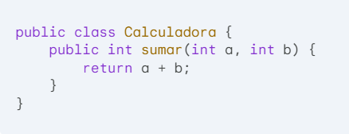
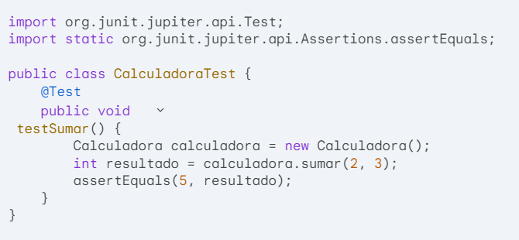
EJEMPLO BASICO DE JUNIT
Tenemos el siguiente código:
Una prueba unitaria seria:

Slide 75
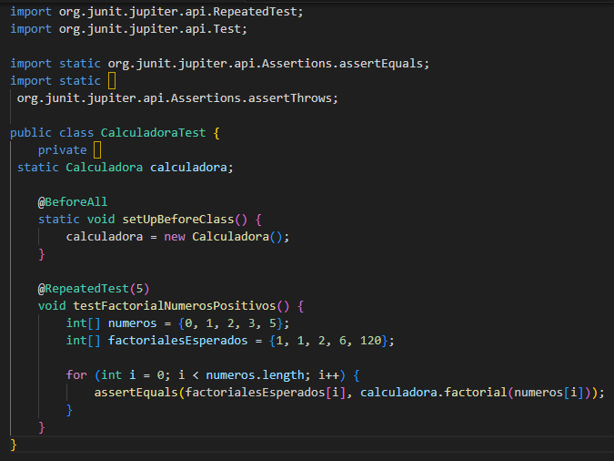
EJEMPLO AVANZADO CON ANOTACIONES DE JUNIT
Una prueba unitaria seria:

Slide 76
ANOTACIONES COMUNES DE JUNIT
@Test: Indica que un método es una prueba unitaria.
@BeforeEach: Se ejecuta antes de cada método de prueba.
@AfterEach: Se ejecuta después de cada método de prueba.
@BeforeAll: Se ejecuta una sola vez antes de todas las pruebas de la clase.
@AfterAll: Se ejecuta una sola vez después de todas las pruebas de la clase.
@Disabled: Deshabilita una prueba.
@RepeatedTest: Permite repetir una prueba un número específico de veces.
@DisplayName: Asigna un nombre descriptivo a una prueba.
@Tag: Asigna una etiqueta a una prueba para facilitar la agrupación y filtrado.
@ParameterizedTest: Permite parametrizar una prueba con diferentes conjuntos de datos.
@CsvSource: Proporciona una fuente de datos CSV para pruebas parametrizadas.
@CsvFileSource: Carga datos de un archivo CSV para pruebas parametrizadas.
@MethodSource: Indica un método que proporciona los datos para pruebas parametrizadas.

Slide 77
ASERCIONES COMUNES DE JUNIT
assertEquals(expected, actual): Comprueba si el valor actual es igual al valor esperado.
assertNotEquals(unexpected, actual): Comprueba si el valor actual es diferente del valor inesperado.
assertTrue(condition): Comprueba si una condición es verdadera.
assertFalse(condition): Comprueba si una condición es falsa.
assertNull(object): Comprueba si un objeto es nulo.
assertNotNull(object): Comprueba si un objeto no es nulo.
assertThrows(expectedException.class, () ): Comprueba si se lanza una excepción específica al ejecutar el código proporcionado.
assertArrayEquals(expectedArray, actualArray): Compara dos arrays.
assertIterableEquals(expected, actual): Compara dos iterables (listas, conjuntos, etc.).

Slide 78
TALLER PRUEBAS UNITARIAS
Hacer uso de los modelos del proyecto para la construcción de las pruebas.
Escritura de pruebas unitarias: Crea una nueva clase de prueba (nombre de la clase a probar + Test) con al menos 5 casos de prueba.
Utilizar las siguientes anotaciones:
@Test.
@BeforeAll.
@AfterAll.
@BeforeEach.
@AfterEach.
@RepeatedTest.
Dentro de cada método de prueba: Crea objetos de la clase a probar; Llamar a los métodos que deseas probar.
Utiliza los siguientes métodos assert:
AssertEquals.
AssertNotEquals.
AssertTrue.
AssertFalse.
AssertNull.
AssertNotNull.

Slide 79
PRUEBAS DE INTEGRACION
Las pruebas de integración son una fase crucial en el desarrollo de software donde se verifica cómo interactúan y funcionan juntos los diferentes módulos o componentes de una aplicación. Es como armar un rompecabezas: Cada pieza (módulo) debe encajar perfectamente con las demás para formar una imagen completa y funcional.

Slide 80
OBJETIVO DE LAS PRUEBAS DE INTEGRACION
Verificar interfaces: Asegurar que los diferentes módulos se comuniquen correctamente entre sí a través de sus interfaces (APIs, llamadas a métodos, etc.).
Detectar problemas de integración: Identificar y resolver conflictos o incompatibilidades entre los módulos.
Validar el flujo de datos: Comprobar que los datos fluyan correctamente entre los diferentes componentes del sistema.

Slide 81
IMPORTANCIA DE LAS PRUEBAS DE INTEGRACION
Detección temprana de errores: Al probar los módulos en conjunto, se pueden descubrir errores que no se manifiestan en las pruebas unitarias.
Mayor confianza en el sistema: Las pruebas de integración proporcionan una mayor confianza en la estabilidad y el funcionamiento del sistema completo.
Prevención de problemas en producción: Al identificar y corregir problemas en las primeras etapas del desarrollo, se reduce el riesgo de fallos en el entorno de producción.

Slide 82
DESAFIO DE LAS PRUEBAS DE INTEGRACION
Complejidad: A medida que aumenta el número de módulos, la complejidad de las pruebas también aumenta.
Dependencias: Los módulos pueden tener dependencias entre sí, lo que puede dificultar el aislamiento de los errores.
Entornos de prueba: Es necesario configurar entornos de prueba que reflejen lo más fielmente posible el entorno de producción.

Slide 83
HERRAMIENTAS PARA LAS PRUEBAS DE INTEGRACION
Existen numerosas herramientas que pueden ayudar a automatizar las pruebas de integración, como:
Selenium: Para automatizar pruebas en aplicaciones web.
Serenity: Para escribir pruebas en aplicaciones de BackEnd.
SoapUI: Para probar servicios de JSON Y XML.
Postman: Para probar APIs.

Slide 84
HERRAMIENTAS PARA LAS PRUEBAS DE INTEGRACION
Existen numerosas herramientas que pueden ayudar a automatizar las pruebas de integración, como:
Selenium: Para automatizar pruebas en aplicaciones web.
Serenity: Para escribir pruebas en aplicaciones de BackEnd.
SoapUI: Para probar servicios de JSON Y XML.
Postman: Para probar APIs.

Slide 85
PRUEBAS DE ACEPTACION
Las pruebas de aceptación son el último paso crucial en el proceso de desarrollo de software antes de que un producto esté listo para ser lanzado al mercado. En esta etapa, el software se entrega a los usuarios finales o a un grupo representativo para que lo evalúen y verifiquen si cumple con los requisitos y expectativas establecidos.
El objetivo principal es determinar si el software es apto para su uso en un entorno real y si satisface las necesidades del negocio.

Slide 86
IMPORTANCIA DE LAS PRUEBAS DE ACEPTACION
Validación de requisitos: Garantizan que el software cumpla con todos los requisitos funcionales y no funcionales especificados en la documentación del proyecto.
Aprobación del usuario: Obtienen la aprobación formal de los usuarios finales, quienes son los principales interesados en el éxito del producto.
Reducción de riesgos: Ayudan a identificar y corregir defectos antes de que el software sea lanzado al mercado, reduciendo así los costos y los riesgos asociados a un lanzamiento fallido.
Mejora de la calidad: Contribuyen a mejorar la calidad percibida del producto por parte de los usuarios.

Slide 87
TIPOS DE PRUEBAS DE ACEPTACION
Pruebas de Aceptación del Usuario (UAT): Realizadas por los usuarios finales para verificar si el software cumple con sus necesidades y expectativas.
Pruebas Alfa: Realizadas por un grupo interno de usuarios, como empleados de la empresa, en un entorno controlado.
Pruebas Beta: Realizadas por un grupo externo de usuarios, como clientes potenciales, en un entorno más cercano al real.
Pruebas de Aceptación del Contrato: Verifican que el software cumpla con los términos de un contrato o acuerdo legal.
Pruebas de Aceptación del Sistema: Evalúan el sistema completo, incluyendo hardware, software y datos, para asegurar que funciona correctamente en un entorno de producción.

Slide 88
PROCESO DE LAS PRUEBAS DE ACEPTACION
Desarrollo de casos de prueba: Se crean casos de prueba basados en los requisitos del usuario y en los escenarios de uso más comunes.
Ejecución de pruebas: Los usuarios finales ejecutan los casos de prueba y documentan los resultados.
Revisión de resultados: Se analizan los resultados de las pruebas para identificar cualquier desviación de los requisitos.
Resolución de defectos: Se corrigen los defectos identificados en las pruebas.
Aprobación final: Si el software cumple con todos los criterios de aceptación, se otorga la aprobación final para su lanzamiento.

Slide 89
HERRAMIENTAS PARA LAS PRUEBAS DE ACEPTACION
Existen numerosas herramientas que pueden ayudar a automatizar las pruebas de aceptación, como:
Selenium: Para automatizar pruebas en aplicaciones web.
Serenity: Para escribir pruebas en aplicaciones de BackEnd.
Otros Frameworks de pruebas.

Slide 90
Gracias.

